Slide 1
Teorema de Pitágoras
Alejandra Toloza - Educadora Diferencial
8º Básico.

Slide 2
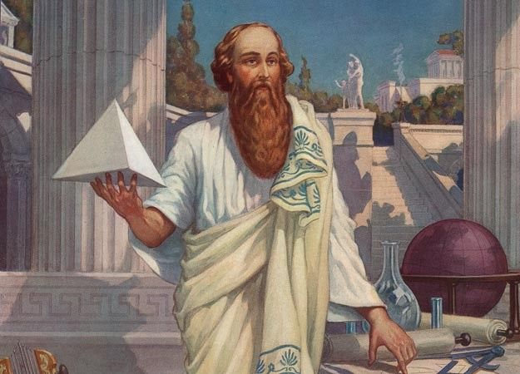
Pitágoras.

Slide 3
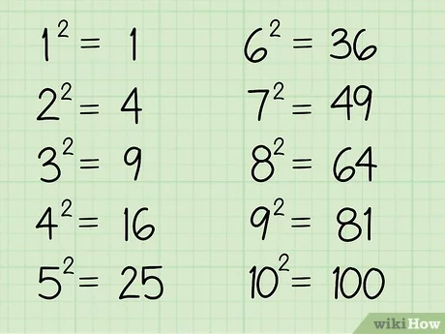
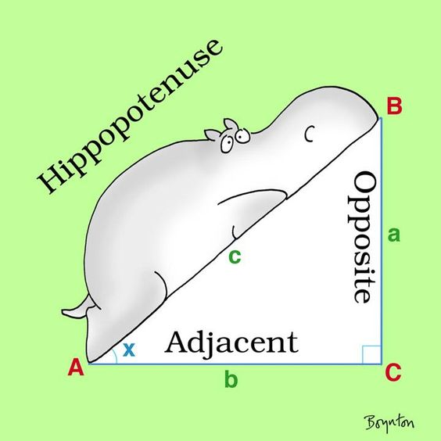
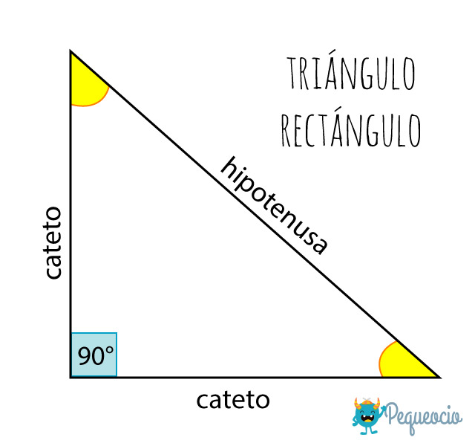
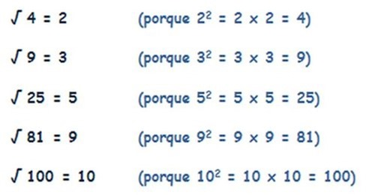
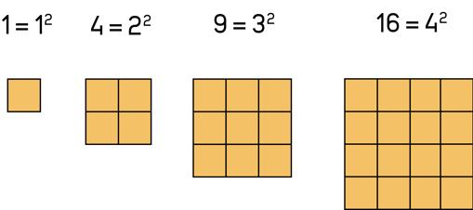
Ten en consideración.

Slide 4
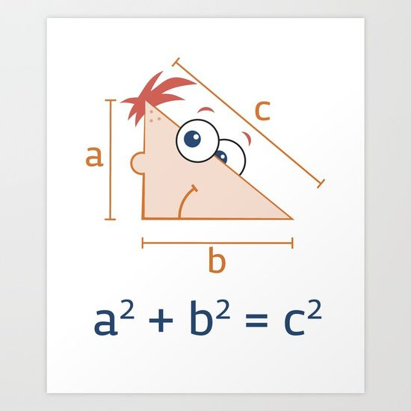
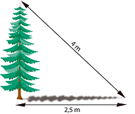
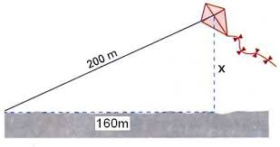
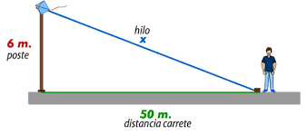
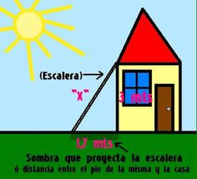
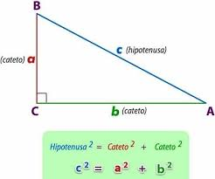
¿En qué consiste el teorema de Pitágoras?
En todo TRIANGULO RECTÁNGULO el cuadrado de la HIPOTENUSA es igual a la suma de sus CATETOS al cuadrado.

Slide 5
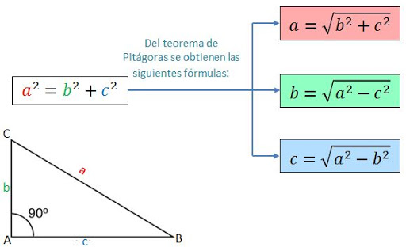
Puedes tener en cuenta además las siguientes fórmulas:

Slide 6
Demostración de teorema de Pitágoras.

Slide 8
Para que refuerces los contenidos puedes revisar los siguientes enlaces: https://www.geogebra.org/m/A6U6crNm https://www.geogebra.org/m/Bq8kWEKg

Slide 9
Si tienes dudas, puedes realizarlas al correo: atoloza@sanfernandocollege.cl

